Slide 1


بررسی چالشها و برخی پیشنهادات
برای اجرای دوره های آموزش الکترونیکی
ناصر مزینی
دانشگاه علم و صنعت ايران
بسم الله الرحمن الرحیم
26 مهرماه 1391

Slide 2
دانش برتری است
سوره‌ نمل‌(15)
وَلَقَدْ آتَيْنَا دَاوُودَ وَسُلَيْمَانَ عِلْمًا وَقَالَا الْحَمْدُ لِلَّهِ الَّذِي فَضَّلَنَا عَلَى كَثِيرٍ مِّنْ عِبَادِهِ الْمُؤْمِنِينَ
و ما به داوود و سليمان، دانشى عظيم داديم; و آنان گفتند: "ستايش از آن خداوندى است كه ما را بر بسيارى از بندگان مؤمنش برترى بخشيد."

Slide 3

تئوری یادگیری
سازنده گرایان با تاکید بر فعالیت یادگیرنده در فرآیند یادگیری معتقدند که دانش از بیرون به فرد منتقل نمی شود، بلکه آنچه وی از طریق حواسش دریافت می کند بر اساس فردیت خویش پردازش می کند

Slide 4
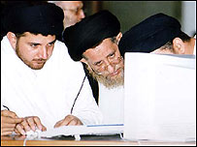
برخی مزایای آرمانی در آموزش الکترونیکی
-برداشته شدن محدوديت هاي ناشي از زمان و مكان
-امكان دستيابي همگان به فرصت ها بدون توجه به محدوديت سني
-حذف محدوديت هاي ناشي از جنسيت، قوميت ،نژاد
-برداشته شدن قسمتي از محدوديت هاي ناشي از معلوليت هاي جسمي
-تقويت مشاركت مردم ،اوليا ،اساتيد و دانشجويان در سياستگذاري
نظارت و ارزشيابي نظام آموزشي
امكان ارايه آموزش فراگير در طول حيات فرد
با سرعت بيشتر و كيفيت مطلوب تر با توجه
به نيازها وتوانايي هاي فرد
....

Slide 5
نمونه ای از جداول مقایسه ای ویژگیهای آموزش الکترونیکی و آموزش سنتی (برگرفته از یک مقاله داخلی)
ويژگيهاي آموزش عالي در جامعه صنعتي | ويژگيهاي آموزش الکترونیکی
تدريس توسط يك نفر انجام ميشود | از تيم تدريس استفاده ميشود
گوش دادن به استاد | فعاليت گروهي
استاد مسؤل آزمون وحتي نظارت بر تكاليف خانه | نقش استاد مديريت آموزشي و معرفي منابع
مرور بسيار كمي صورت مي گيرد. | اهداف آموزشي دايم در حال بازنگري هستند
محيط كلاس بيانگر نگرش مقتدرانه استاد است | محيط كلاس آزاد و خودانگيز است.
تاكيد بر حفظيات | تاكيد بر توسعه تفكر
آزمونها براي دادن مدرك انجام ميشوند | آزمون براي تشخيص نقاط قوت و ضعف و فراهم كردن اطلاعات براي تصميم گيريها

Slide 6
آیا این ایده آلها محقق شده است؟
متاسفانه تجربه اجرای دوره های آموزش الکترونیکی در دنیا و بخصوص در ایران حاکی از وجود مشکلات زیادی است
به نظر می رسد چالشهای زیادی در این مقوله وجود دارد که باید
هر کدام مستقلا مورد بررس قرار گیرد
مشکلات فقط در یک زمینه خاص مثلا فناوری نیست و به ارزیابی بین رشته ای نیاز است

Slide 7
سوالات مطرح شده در این ارایه
- مشکلات پیش رو برای تعریف و راه اندازی یک دوره آموزش الکترونیکی چیست
- چه موانعی بر سر راه اندازی دوره می تواند ایجاد شود
- مشکلات فناورانه و فرهنگی شامل چه اجزایی است
- تداوم اجرای دوره ها مستلزم چه نیازمندی هایی است
- برون رفت از مشکلات و عوامل فائق آمدن بر چالشها کدامند
- چه راهکارهایی برای موفقیت اجرای دوره می توان پیشنهاد کرد

Slide 8
مروری بر مراحل اجرای یک دوره الکترونیکی
 تعيين دورنما (Vision)
 تعيين مأموريت (Mission)
برنامه ريزي (Planning)

Slide 9
مروری بر مراحل اجرای یک دوره الکترونیکی
- شناسایی نیازمندیهای اولیه و چالشهای مربوطه
  کشف علایق و اقبال متقاضیان
  امکان سنجی اجرای دوره
  تهیه لجستیک و زیر ساخت لازم سخت افزاری
  تهیه زیر ساخت ارتباطی
  تهیه محتوای الکترونیکی
  آماده سازی برنامه اجرایی
  ---> اجرا

Slide 10
یک تجربه
همه مراحل قبل به زعم مسئولین یک مرکز انجام گردید لیکن نتیجه ارزیابی ها چندان مثبت نیست به عبارت دیگر:
- رشته مناسب برای اجرا شناسایی شد
- امکانات و زیر ساخت فراهم گردید
- تولید محتوا انجام شد
- ولی پس از بررسی محدود برخی نتایج بعد بدست آمد....

Slide 11
نتیجه یک پژوهش در مقایسه عوامل انگیزشی
بین دانشجویان آموزش سنتی و الکترونیکی در دانشگاه
میانگین (1-7) دانشجویان الکترونیکی | میانگین (1-7) دانشجویان حضوری | موضوع مورد بررسی
5.40 | 5.12 | - جهت گیری درونی نسبت به هدف
5.46 | 4.85 | - جهت گیری بیرونی نسبت به هدف
5.71 | 5.16 | - ارزش گذاری نسبت به تکلیف
5.52 | 5.51 | - کنترل باورهای یادگیری
5.44 | 5.33 | - خودکارآمدی
4.06 | 3.73 | - اضطراب امتحان

Slide 12
مقایسه بعضی عوامل رضایتمندی دانشجویان حضوری و الکترونیکی
نظر دانشجویان الکترونیکی | نظر دانشجویان حضوری | موضوع مورد بررسی
27% | 67% (کم و خیلی کم) | - به روز بودن محتوای آموزشی
50% | 65% (کم و خیلی کم) | - میزان نظارت دستگاه بالادستی بر محتوا
32% | 52% (کم و خیلی کم) | - نظام مند بودن ارایه محتوا
53% | 82% (کم و خیلی کم) | - استفاده از ابزارهای کمک آموزشی
28% | 73% (کم و خیلی کم) | - اعتبار ارزشیابی تحصیلی
این اعداد قابل تامل است !

Slide 13
کمی به عقب برگردیم: چقدر آموزش سنتی مبتنی بر اصول علمی و مبتنی بر طرح اولیه است؟
آیا مدرس دانشگاه دوره معلمی طی کرده است؟
آیا طراحی آموزشی دوره مبتنی بر اصول بوده است؟
آیا شرایط تکنولوژیک متناسب با آموزش ها است؟
آیا علایق و نیاز های جامعه لحاظ شده است؟
آیا عوامل فرهنگی بخوبی در نظر گرفته شده است؟
آیا به محصول خروجی (فارغ التحصیلان) اندیشیده ایم؟

Slide 14
در حوزه آموزش الکترونیکی چالشها مضاعف هستند
معمولا الگوی آموزشی دوره حضوری عینا کپی شده و در فضای مجازی پیاده سازی می شود
غالبا هیچیک از عوامل تاثیر گذار در این عرصه (استاد، دانشجو، مدیر اجرایی و کارگزاران) تجربه قبلی مناسب برای این فضا را ندارند
عوامل فرهنگی بومی لحاظ نشده است
مشکل زبان فارسی !!
حتی بخشهای مختص فضای الکترونیکی به خوبی تعریف یا اجرا نشده اند: مثال محتوای الکترونیکی

Slide 15
چرخه تولید محتوای آموزشی
Notes:
Learning Objects have become important because of the growth of distance education. Obviously, they provide for learning that is online, so this makes sense. However, this does not need to imply that distance education is the only reason for learning objects. Any instruction in a digital environment provides context for learning objects.

Slide 16
تاثیر عوامل فرهنگی و قومی در آموزش
یک تجربه به نقل از شرکت CISCO در آموزش مبتنی بر وب برای تجهیزات سوئیچ شبکه
موفقیت شرکت کنندگان در این دوره ها بر حسب ملیت ایشان در یک جامعه آماری قریب 300000 نفر از 149 کشور ارزیابی شده و نتیجه جالب توجه است:
    شرکت کنندگان کشورهای اسکاندیناوی استقلال فردی بیشتر داشته در کارهای گروهی بهتر مشارکت می کنند و در این دوره ها موفق ترند
    دانشجویان فرانسوی بیشتر به معلم وابسته بوده و توفیق آنها در این دوره های مبتنی بر وب کمتر است

Slide 17
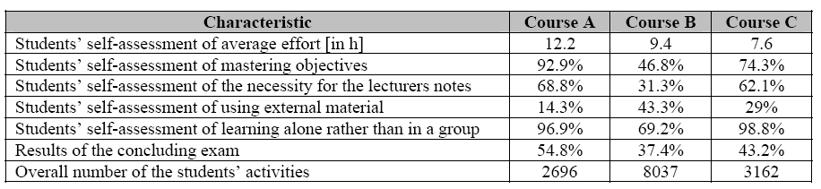
یک ارزیابی دیگر
میزان موفقیت دانشجویان در سه درس ارایه شده از طریق moodle در دانشگاه علوم کاربردی گراتز اطریش:
A was planned with respect to Behaviourism, teacher portioned the learning objectives and the material into three modules, included some playful activities, assessement by typical behaviouristic elements like multiple-choice questions, assignment tasks or short answers.
B was implemented according to the ideas of Cognitivism; repeating learning content in different ways, working out parts of the course within a group work or re-structuring the content using a WIKI environment. Assessment based on the quality and quantity of the students’ work within the group. The WIKI environment allowed reproducing the student’s effort within the group.
C comprises the idea of Constructivistic; providing groups of students with all the materials and the task to create a manuscript for mediating all the learning objectives of the course. In the second phase, the members of each group had to compare the works of the other groups and evaluate them by distributing a certain amount of points and
reasoning this distribution.

Slide 18
ارزیابی میزان حضوردانشجویان در یک کلاس مجازی در یکی از دانشگاه ها
آستانه افت بازدهی

Slide 19
جایگاه ارزش یابی در فرایند یاد دهی - یادگیری
ارزش یابی پیشرفت تحصیلی تنها به اجرای امتحانات پایان دوره منحصر نمی شود ، بلکه می توان آن را جزیی جداناشدنی از فرایند آموزش و یادگیری قلمداد کرد .
تأکید ارزش یابی بر سنجش عملکردهای نهایی حاکی از آن است که عمل ارزش یابی باید به طور مستمر ، هم در جریان آموزش و هم در پایان دوره آموزشی انجام پذیرد .
هدف ارزش یابی در جریان آموزش ، کسب اطلاع از نحوه یادگیری یادگیرندگان و تعیین نقاط قوت و ضعف یادگیری آنان و تشخیص مشکلات روش آموزشی استاد در رابطه با هدفهای مشخص و معین است .

Slide 20
الگوی عمومی تدریس و ارزشیابی
تعیین هدفهای آموزشی (یادگیری ها)
ارزش یابی تشخیصی (تعیین رفتار ورودی)
ارایه درس (بکار گیری روش ها و راهبردها)
ارزش یابی تکوینی (حذف موانع یادگیری)
ارزش یابی مجموعی (بررسی میزان تحقق هدفهای
یاد دهی –یادگیری)
آیا این رویه و همه اقدامات فوق در آموزش الکترونیکی ممکن است؟
البته با امکانات و قابلیت های بیشتری قابل انجام است
لیکن هزینه اجرایی و صرف وقت زیاد می طلبد
ITS می تواند کمک کند

Slide 21
فاصله تا ایده آلها زیاد است
علی رغم وجود امکانات متعدد در فضای الکترونیکی متاسفانه نرخ عدم موفقیت (drop out) در آموزش الکترونیکی بعضا بسیار بالا گزارش می شود
با کنکاشی در ادبیات مسئله می توان دید که بطور متوسط 20% تا 40% عدم موفقیت در دوره های الکترونیکی در مقایسه با 10% تا 20% برای دوره های حضوری گزارش شده است
در مقالات رسمی در نشریات دنیا عدم موفقیت در دوره الکترونیکی تا 70% نیز گزارش شده است

Slide 22
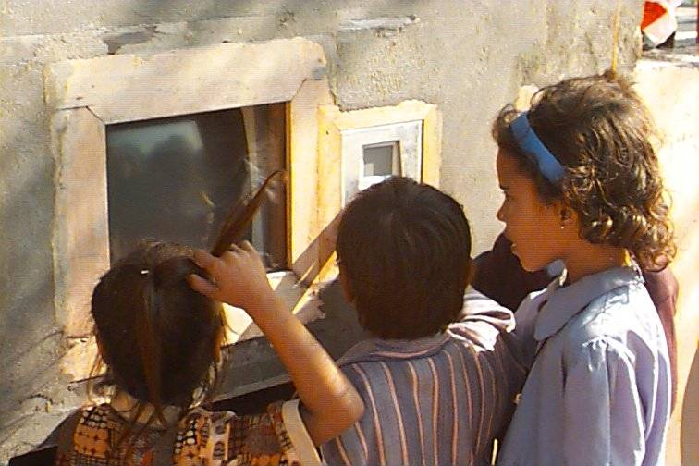
اشاره به برخی مشکلات از منظر بهره برداران
در دانشگاه x اصلا محتوای الکترونیکی وجود ندارد ولی دوره آموزشی به نام الکترونیکی اجرا می شوئد
در دانشگاه Y محتوای الکترونیکی وجود دارد ولی اصلا قابل بهره برداری نیست و بسیار بی کیفیت تولید شده است
در دانشگاه Z اساتید بهیچ وجه جوابگوی مشکلات و سوالات دانشجو نیستند
در یک مرکز دیگر، دانشجو خود را رها شده
در فضای الکترونیکی دانسته و سردرگم می داند

Slide 23

برخی مشکلات دیگر از منظر ارایه دهندگان
  زیر ساخت ناکافی مخابراتی کشور
  عدم حمایت کافی مدیران وسازمانهای بالادستی
  عدم آشنایی و حمایت اساتید
  ناکافی بودن فرهنگ و سواد الکترونیکی لازم نزد دانشجویان
  عدم وجود طرح مناسب آموزش در فضای مجازی
  مشکلات خاص زبان فارسی در محیط رایانه
  ورودی ضعیف تر؟
  مقوله درآمدزایی !

Slide 24
آیا می توان بر مشکلات چیره شد؟
  واقع نگر باشیم و رویا پردازی نکنیم
  متناسب با توان و امکانات گام برداریم
  مقیاس پذیر طراحی کنیم
  از متخصصین هر حوزه استفاده کنیم
  تکنولوژی آموزشی در طراحی محتوا ضروری است
  برون سپاری در حد امکان مفید است
  تأمين منابع نيروي انساني
  تقليل نقش نظام ديوانسالاري دولتي
  آموزش همه عوامل تاثیرگذار ضروری است

Slide 25

شروع آموزش الکترونیکی
  طراحی آموزشی دوره
    شناسایی دوره مناسب برای اجرا
      استقبال مخاطبین
      قابلیت الکترونیکی شدن
      هزینه اجرا
    شناسایی مخاطب
      تواناییها
      علایق
      محدودیتها
      ...

Slide 26
شروع آموزش الکترونیکی
  عوامل مرتبط با طراحی محتوا از نظر فنی
    انتخاب رسانه، استانداردهای تولید، scorm، واسط کاربری، رنگ، متن، مبتنی بر وب، چند رسانه ای، پویا نمایی، رعایت تعادل بین اجزای متنی و تصویری و ...

Slide 27
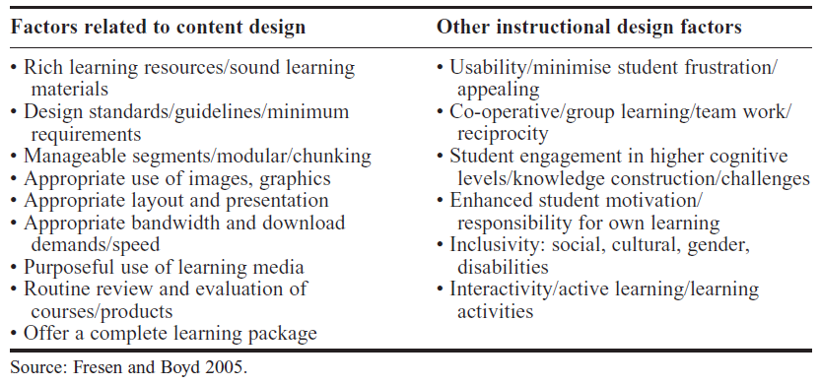
عوامل موثر در تولید محتوا
Notes:
تاکيد بر اينکه ايجاد IT نيازمند به ساختارهاي جديد در حوزه هاي مختلف سازمانی مي باشد و در ادامه اسلايد بعد آورده شود

Slide 28
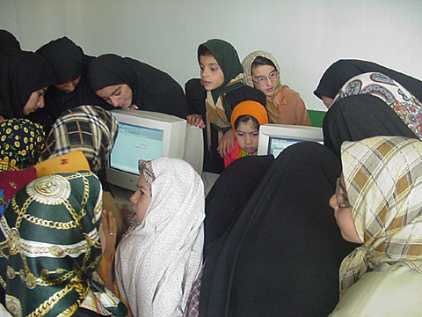
آموزش تلفیقی
  بدون تردید هنوز همه اهداف آموزشی را نمی توان بصورت الکترونیکی محقق نمود
  کلاس حضوری
  پاسخگویی تلفنی
  جلسات گروهی
  تشویق ارتباطات بین افراد !

Slide 29
عوامل جمعیتی و فرهنگی
  مسائل مرتبط با عوامل جمعیتی:
  شرایط اقتصادی، سیاسی، اجتماعی
  فرهنگی، بومی
  سن دانشجو، ویژگی های خانوادگی، اشتغال
  عوامل انگیزشی
  ...

Slide 30
و اما پس از شروع دوره
  بی شک پس از طراحی و شروع به اجرای آموزش الکترونیکی با مشکلاتی مواجه خواهیم شد
  پایش مستمر
  اصلاح فرآیندها متناسب با مشکلات
  آموزش مستمر نیروی انسانی اعم از استاد، ودانشجو و پرسنل
  پشتیبانی قوی فنی و تکنیکی به طرق مختلف با ایمیل و یا تلفنی
  پشتیبانی روحی روانی بسیار موثر است

Slide 31

کلام آخر
روح پدرم شاد كه مي گفت به استاد
فرزند مرا عشق بياموز دگر هيچ

